Slide 1
Rénovation des programmes de technologie au collège
2ème partie
IA-IPR STI

Slide 2
Plan de l’exposé
Esprit et structure du programme
L’enseignement de Sciences et Technologie en 6ème
Progression sur le cycle 4
Enseignement d’informatique
Evolution des contenus
L’épreuve du DNB

Slide 3
5. Evolution des contenus
Notes:
30’ VB

Slide 4
Les démarches au collège

Slide 5
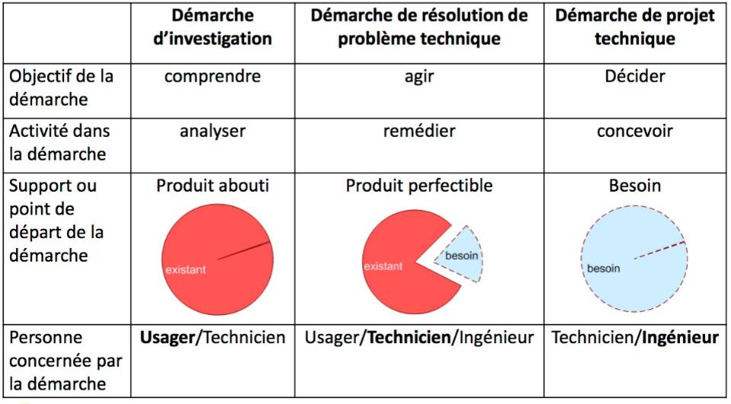
Les démarches

Slide 6
La démarche d’investigation
Installation d’une situation-problème
Situation déclenchante
Formulation du problème
Investigation
Conjectures et hypothèses
Activités d’investigation (expérimentations, observations, recherches documentaires, etc.)
Structuration
Echanges argumentés
Structuration des connaissances

Slide 7
La démarche de résolution de problème
Installation d’une situation-problème
Situation déclenchante
Formulation du problème
Résolution
Hypothèses / choix
Activités d’investigation (essais, application de protocoles, mise au point, etc.)
Structuration
Analyse des résultats
Structuration : connaissances / méthodes de mises en oeuvre

Slide 8
La démarche de projet
Idée de départ / besoin
Analyse de la situation
Choix de la stratégie
Planification du projet
Mise en œuvre du projet
Evaluation

Slide 9
La démarche de projet
Projet
Investigation
Pour l’élève :
  Actifs
  Communication
  Coopération
  Créativité
Pas nécessairement linéaire
Essais :
  erreurs ou impasses
Résolution problème

Slide 10
Les outils

Slide 11
La description fonctionnelle
On conserve les mêmes outils :
  en fonction de ses besoins.
Exemples:
  Diagramme des interacteurs ,
  Diagramme des besoins
  …
  Diagrammes SYSML : plutôt pour le lycée

Slide 12
Modélisation et simulation
1 - Pourquoi modéliser ?
  Représenter de manière simplifiée, un réel existant ou imaginaire :
    Modéliser une géométrie (sketchup …)
    Modéliser un comportement (algorigrammes…)
2 - Pourquoi simuler ?
  Faire varier des paramètres sur un modèle pour étudier les résultats:
    performances, analyse des écarts …
    Valider le modèle ou le réel
Modèle et simulation peuvent être :
- réels: maquette didactique
- ou numériques : logiciel

Slide 13
Important !
Faire comprendre aux élèves:
  Ce que l’on fait
  Pourquoi on le fait
Et donc:
  Quel est le rôle du modèle, de la maquette ?
  …

Slide 14
Quels intérêts pédagogiques ?
Intérêt du modèle dans une classe ?
  Etudier un système ou matériel non présent
  Simplifier un réel trop complexe
Intérêt de la simulation ?
  Une aide pour comprendre ou prévoir un comportement
  Valider un comportement attendu

Slide 15
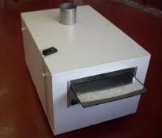
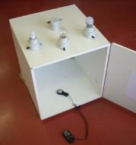

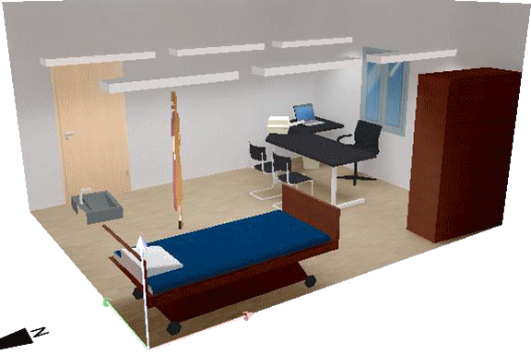

La simulation : exemple
Activité 1 : Maîtrise des consommations d’éclairage par l’intégration de la lumière naturelle.
Sur un même thème :
Des activités sur maquette réelle
Des activités sur simulateur
Activité 3 : Maîtrise des consommations d’éclairage par un contrôle de la tension d’alimentation
Activité 2 : Maîtrise des consommations d’éclairage par une meilleure connaissances des sources de lumière artificielle.
Activité 4 : Influence de la couleur des murs sur le confort visuel des occupants.
Activité 5 : Influence de l’apport de la lumière du jour sur la consommation électrique .

Slide 16
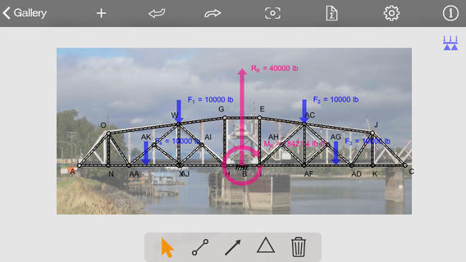
La simulation : exemple
Des activités de simulation du comportement sous charge :
Force Effect – Autodesk

Slide 17
La simulation : exemple
Des activités d’observation et de mesure du comportement réel :
AVIméca

Slide 18
Design & creativite

Slide 19


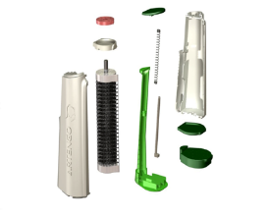
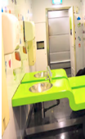
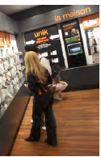

Différents types de design
En démarche de projet :
Le design graphique
Le design packaging
Le design de produit
En investigation :
Le design d’espace
Le design de service
Le design d’interaction
Notes:
Exemples en référence
Design graphique : identité du produit
Design packaging : intervient sur la représentation formelle de l’emballage, du contenant. Rendre attractif et visible le produit
Design produit : intervient sur la représentation formelle du produit
Design d’espace : contribue à l’agencement d’un espace, concilie mise en valeur de l’offre de service selon l’univers de l’entreprise
Design de service : s’intéresse à la fonctionnalité et à la forme des services du point de vue des clients. S’intéresse à l’interface matérialisée du service
Design d’interaction ou numérique : intervient sur les interactions entre les personnes et les objets numériques

Slide 20
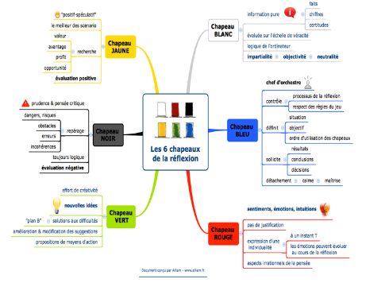
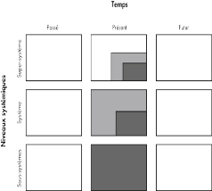
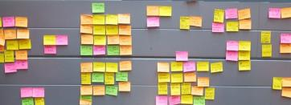
Comment mettre en œuvre une démarche de créativité ?
Différentes méthodes :
matrice des 9 écrans,
méthode des 6 chapeaux,
brain-storming
carte mentale …
Imaginer des solutions en réponse aux besoins, matérialiser des idées en intégrant une dimension design.
Notes:
A initier dans les phases de projet. Au cœur de la réforme du collège.
Nombreuses qualités du projet. Entraîner la mobilisation de savoirs et
savoir-faire acquis, construire des compétences.
Outils de créativité non rationnel avant TRIZ (Enseignement d’exploration)
Approche TRIZ structurera et rationnalisera par la suite
Matrice des 9 écrans : La méthode des neuf écrans consiste à imaginer le système étudié dans trois espaces temporels (passé, présent, futur) et à travers trois niveaux systémiques (sous système, système, super système)
Méthode des 6 chapeaux : éviter la censure des idées nouvelles, dérangeantes, inhabituelles. La méthode nous aide à passer de styles de réflexion habituels à une vue plus complète de la situation.

Slide 21
Créativité et évolution des objets
La créativité se nourrit des évolutions technologiques (et inversement)
L’étude de l’évolution des objets doit permettre d’identifier:
  les sauts technologiques:
  La découverte de nouveaux matériaux
  Les révolutions industrielles …
La représentation peut se faire sous forme de frise temporelle

Slide 22
REALISATION DE Maquettes et prototypes

Slide 23
Le prototypage
Objectifs :
  Valider dans le réel une solution:
    Une fonction programmée
    Un design
    Une solution technique
    Un assemblage
    Une fonctionnalité …
  Proposer ensuite une amélioration de la solution
Attention:
  L’organisation de la conception et de la réalisation font partie des activités de projet

Slide 24
6. L’épreuve du DNB
Notes:
10’ CD

Slide 25
Le nouveau DNB
Examen en deux parties (350 requis/700 points):
  Contrôle continu (sur 400 points)
    Avec le livret scolaire de la scolarité obligatoire
  Trois épreuves finales (sur 300 points)
Le contrôle continu:
  8 éléments du socle évalués de 10 à 50 points chacun (donc de 80 à 400)
Trois épreuves finales obligatoires:
  Deux épreuves écrites
  Une épreuve orale

Slide 26
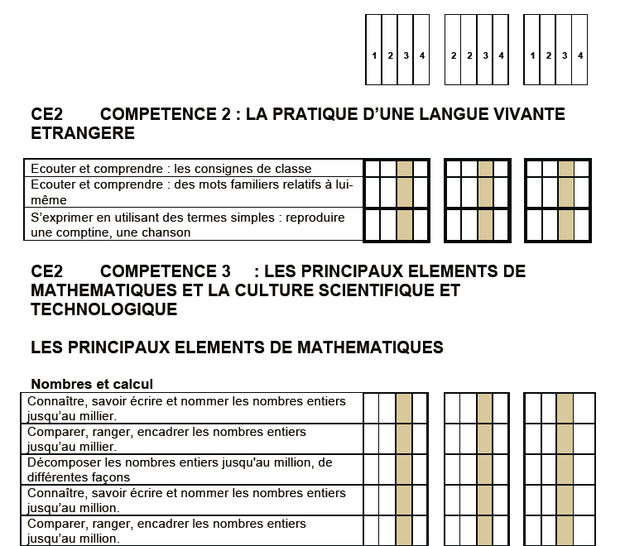
Livret personnel de compétences

Slide 27
Les 3 épreuves finales:
une épreuve orale
    qui porte sur un des projets menés par le candidat dans le cadre des enseignements pratiques interdisciplinaires du cycle 4, du parcours Avenir, du parcours citoyen ou du parcours d'éducation artistique et culturelle ;
une épreuve écrite (3h, 100 pts)
    qui porte sur les programmes de français, histoire et géographie et enseignement moral et civique ;
une épreuve écrite
    qui porte sur les programmes de mathématiques, physique-chimie, sciences de la vie et de la Terre et technologie.

Slide 28
Le nouveau DNB
Les épreuves écrites
    Première épreuve écrite (3h, 100 pts) 3 combinaisons:
      Partie 1: mathématiques, 2h, 50 points
      + deux parties de chacune 30 minutes, 25 points
      physique-chimie, sciences de la vie et de la Terre et technologie
      Exemple: sujet zéro
    Seconde épreuve écrite (3h + 2h, 100 pts):
      français, histoire et géographie, enseignement moral et civique
      Partie 1: Analyse et interprétation de textes (3h, 70 pts)
      Partie 2: rédaction, dictée… (2h, 30 pts)

Slide 29
Enseignement de complément, mentions
Les élèves ayant suivi un enseignement de complément bénéficient en outre de :
  10 points si les objectifs d'apprentissage du cycle 4 sont atteints ;
  20 points si ces objectifs sont dépassés.
Des mentions sont octroyées :
  « assez bien » si le total des points est au moins égal à 420 ;
  « bien » si ce total est au moins égal à 490 ;
  « très bien » si ce total est au moins égal à 560.

Slide 30
La mention « langue régionale »
    suivie de la désignation de la langue concernée, peut être inscrite sur le diplôme national du brevet.
    mention délivrée aux élèves qui ont obtenu, la validation du niveau A2 du cadre européen commun de référence pour les langues (CECRL),
    évaluation effectuée par l'enseignant de langue régionale.
      Les élèves de la classe de troisième, candidats à l'obtention de cette mention, font connaître leur choix lors de l'inscription:
      basque, breton, catalan, corse, créole, galion à l'examen. Les langues régionales concernées sont les suivantes lo, occitan-langue d'oc, langues régionales d'Alsace, langues régionales des pays mosellans, langues mélanésiennes et tahitien.

Slide 31
La mention « langue régionale »
Les élèves des classes de troisième des sections bilingues français-langue régionale peuvent choisir de composer en français ou en langue régionale
    lors de l'épreuve écrite qui porte sur les programmes de français, histoire et géographie et enseignement moral et civique, pour les exercices ouvrant cette possibilité.
    Ils font connaître leur choix au moment de l'inscription à l'examen.

Slide 32
Evaluation de la maîtrise du socle commun
appréciation du niveau dans chacune des quatre composantes du premier domaine :
  Sur le livret scolaire de la scolarité obligatoire
    comprendre, s'exprimer en utilisant la langue française à l'oral et à l'écrit ;
    comprendre, s'exprimer en utilisant une langue étrangère et, le cas échéant, une langue régionale ;
    comprendre, s'exprimer en utilisant les langages mathématiques, scientifiques et informatiques ;
    comprendre, s'exprimer en utilisant les langages des arts et du corps ;

Slide 33
Evaluation de la maîtrise du socle commun
dans chacun des quatre autres domaines :
  les méthodes et outils pour apprendre ;
  la formation de la personne et du citoyen ;
  les systèmes naturels et les systèmes techniques ;
  les représentations du monde et l'activité humaine.

Slide 34
Evaluation de la maîtrise du socle commun
Ces éléments sont évalués :
  selon une échelle à quatre niveaux :
    maîtrise insuffisante,
    maîtrise fragile,
    maîtrise satisfaisante
    très bonne maîtrise.
Le positionnement sur cette échelle s'effectue au fil des évaluations menées au long du cycle 4 par les enseignants.

Slide 35
Les sujets zéro
En ligne
  http://eduscol.education.fr/cid98239/dnb-2017.html

Slide 36
Cérémonie de remise des brevets
La ministre a demandé aux autorités académiques, en lien avec les établissements scolaires et les élus du territoires - maires, conseillers départementaux, etc.
  d’organiser chaque année, le premier mercredi de l’année scolaire, une remise officielle des brevets obtenus l’année précédente.

